Slide 1


Software quality assurance days
21 Международная конференция
по вопросам качества ПО
sqadays.com
Казакова Наталья
Суперджоб. Москва. Россия
Скандалы, расследования, тестирование
Москва. 20–21 мая 2017

Slide 2
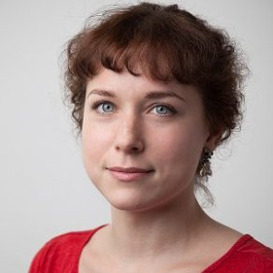

Немного обо мне
Ведущий тестировщик в компании SuperJob
В тестировании с 2007 года
Два года работы аналитиком и ПМ
Скандалы, расследования, тестирование

Slide 3

Немного о работе
Superjob.ru - IT компания, которая 17 лет успешно создает технологии для подбора персонала и поиска работы. Ежемесячная аудитория 10 млн. пользователей.
Не стоит забывать и про Исследовательский центр портала Superjob.ru, где на регулярной основе проводятся социологические опросы, маркетинговые исследования, обзоры зарплат специалистов рынка труда и т.д.
Скандалы, расследования, тестирование

Slide 4
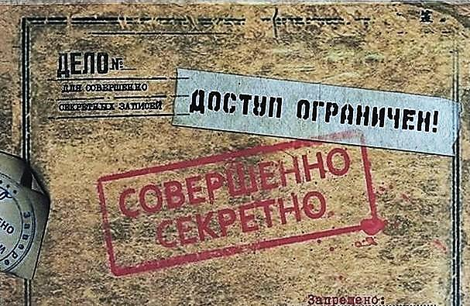
Скандалы, расследования, тестирование

Slide 5

МЕСТО ПРЕСТУПЛЕНИЯ
2009-2011 год
15 человек, 1-2 тестировщика
Свой трекер задач со свалкой идей
Задачи - на конкретных разработчиков-универсалов
Тестирование – только для крупных задач, иначе – сами разработчики
Скандалы, расследования, тестирование

Slide 6
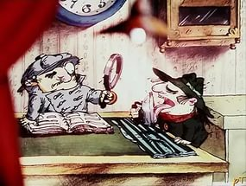
Поиск улик
Свой трекер
Переход на JIRA
Задачи типа История с вложенными фичами
Свалка идей
Релизов нет
Релизы 1 раз в неделю
Скандалы, расследования, тестирование

Slide 7
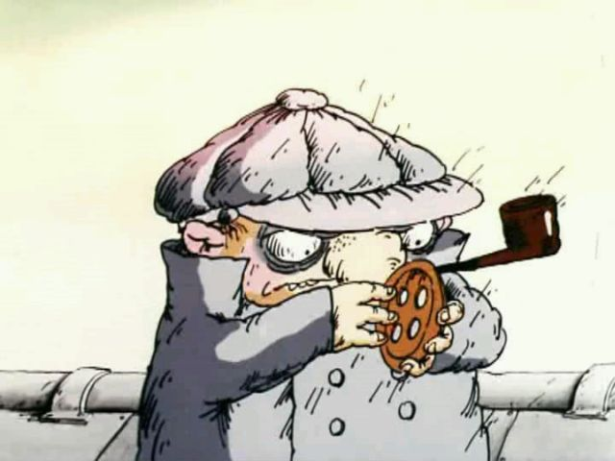
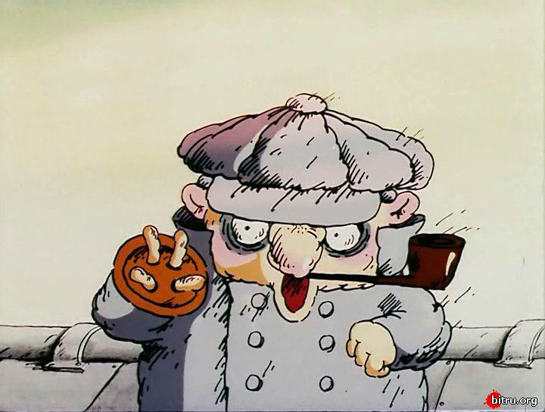
Тестирование
Пишутся тесты на Se + PHP + webdriver
Se обновился – smoke тесты не поддерживаются, нет ресурсов на автоматизацию
Нет регламентов:
Баги пишутся в комментарии к Истории
Большие подбаги с кучей ошибок
Окончательное решение может приниматься в комментариях к подзадаче.
Чек-листы на регресс – длинная простыня в Excel: неудобная статистика.
Скандалы, расследования, тестирование

Slide 8

МЕСТО ПРЕСТУПЛЕНИЯ
2012 год
Нет методологии
SCRUM
Кроссфункциональные команды (разработчики, верстальщик, тестировщик)
Один разработчик
Релизы 1 раз в неделю
Двухнедельные спринты и демо
Скандалы, расследования, тестирование

Slide 9
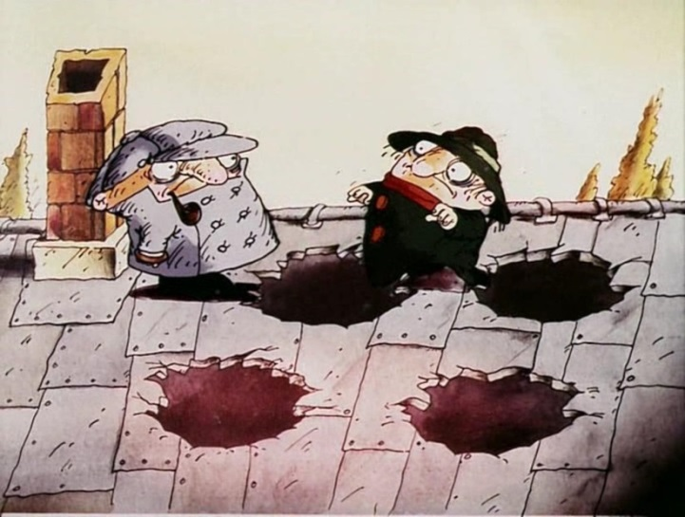
Поиск улик
Плюсы:
Понятность, прозрачность и ускорение разработки
Планирование выпуска задач
Почему это перестало работать?
Процесс насаждается сверху
Нет общей очереди задач
SCRUM применен ограниченно: не формализованы процессы, нет код ревью, нет технической документации
Скандалы, расследования, тестирование

Slide 10
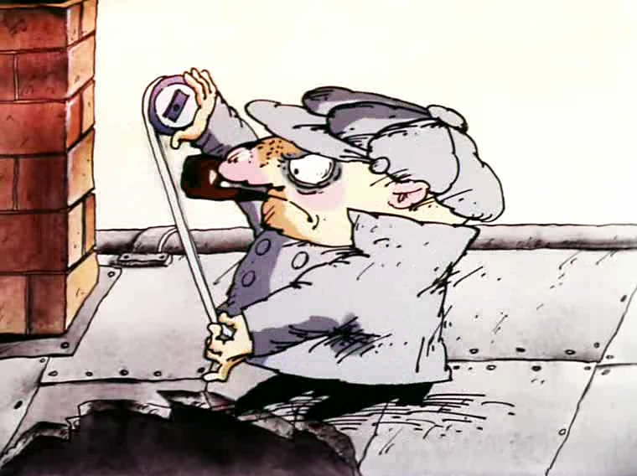
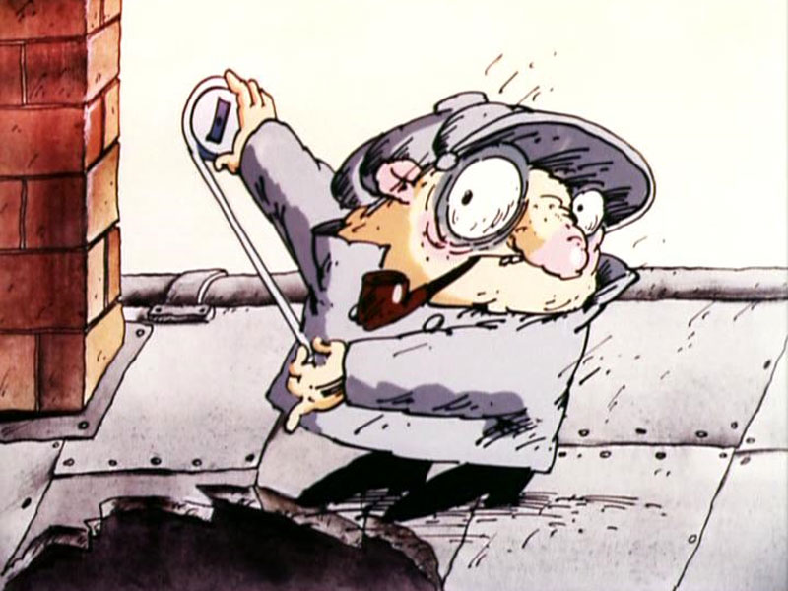
Тестирование
Плюсы
тестировщики вовлекаются в проработку требований
понятны бизнес-цели задач => повысилось качество задач и удовлетворенность конечных пользователей
Минусы
не налажены коммуникации между командами => задачи одних команд ломают функционал других
нет тестовой документации
нет автоматизации
тестировщик - носитель знаний проекта
Скандалы, расследования, тестирование

Slide 11
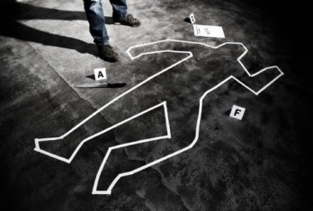
МЕСТО ПРЕСТУПЛЕНИЯ
2014 год
Сайт и приложения
+ Мобильная версия
SCRUM
PMBOK
Backend + Frontend team
Проектные (виртуальные команды)
Кроссфункциональные команды
Скандалы, расследования, тестирование

Slide 12
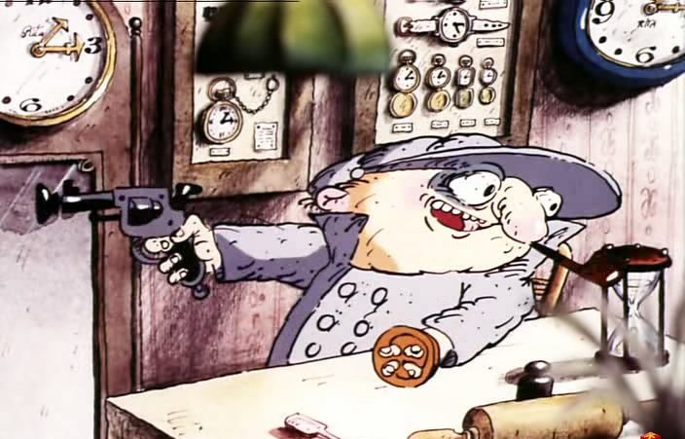
Поиск улик
Почему это не стало работать?
Отсутствует обучение всех участников => хаос и затягивание сроков
Проектное управление больше подходит для больших задач
Из-за отсутствия коммуникаций между командами много интеграционных багов
Скандалы, расследования, тестирование

Slide 13
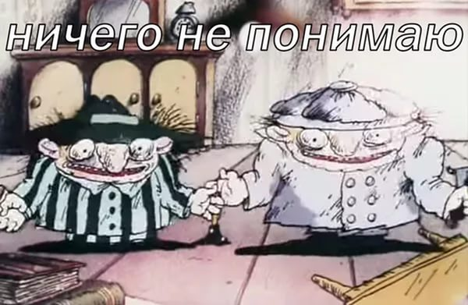
Тестирование
Плюсы
Общий курс по стандарту управления проектами PMBOK
Чек-листы и тест-кейсы - в зефире, гуглдоке, в ситечке, в тестлинке (и даже в TestFlo).
Минусы
Тестируется не только История, но и отдельно подзадачи и баги – двойная работа.
Нет регламента написания тестов, нет единой системы тест-менеджмента.
Скандалы, расследования, тестирование

Slide 14
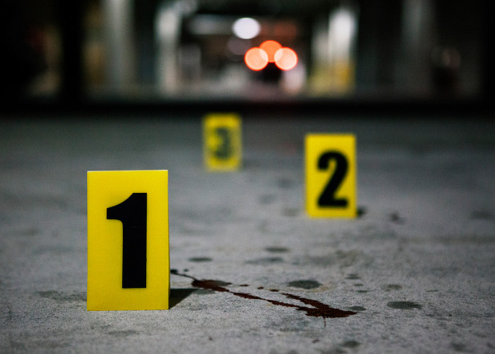
МЕСТО ПРЕСТУПЛЕНИЯ
2015 год
100 человек
200 человек
PMBOK
Waterfall
Хаос в задачах
Прозрачные процессы
Скандалы, расследования, тестирование

Slide 15
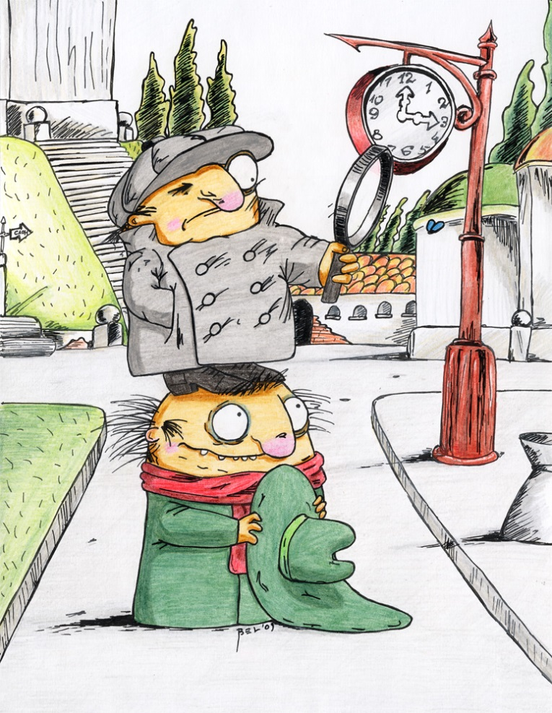
Поиск улик
Регламент работы с задачами
Изменение функционала записывается в Историю, а не в комментарии
На тестирование передается 1 задача – История (требования, макеты, договоренности, план релиза
Скандалы, расследования, тестирование

Slide 16
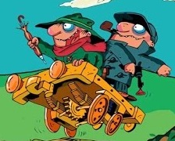
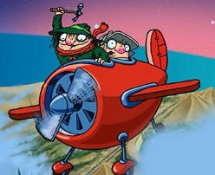
Тестирование
Плюсы
Тестировщик проверяет выполнение задач на боевом стенде.
Баг с однотипными ошибками делят на много мелких.
Минусы
Переоткрытие багов - сложно отслеживать.
Нет аналитиков, Истории поступают в виде бизнес-требований.
Вместо интеграционных багов появились ошибки, передающиеся от команды к команде
Скандалы, расследования, тестирование

Slide 17
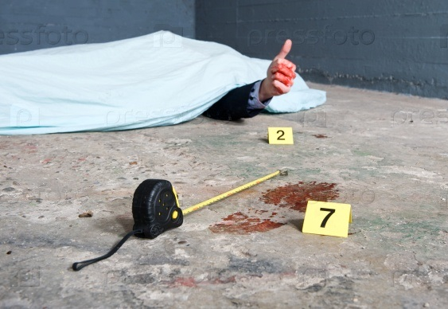
МЕСТО ПРЕСТУПЛЕНИЯ
2016 год
Waterfall
МИКС
Простая задача - функциональная команда, итерации
Сложная задача - кроссфункциональные команды
Бизнес требования
Аналитики и техписатели
Скандалы, расследования, тестирование

Slide 18
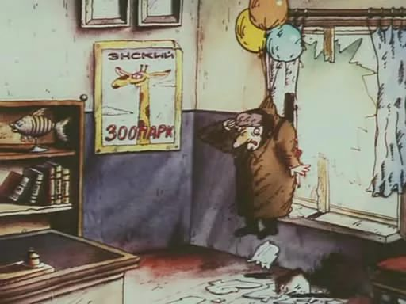
Поиск улик
Фокусируемся на повышении качества работы каждого из направлений:
формируются требования к каждому сотруднику
их выполнение контролируется руководителем или тим-лидом
кроссфункциональная команда учится совместно работать и решать возникающие сложности.
Еженедельная информ-рассылка о доработках
Скандалы, расследования, тестирование

Slide 19
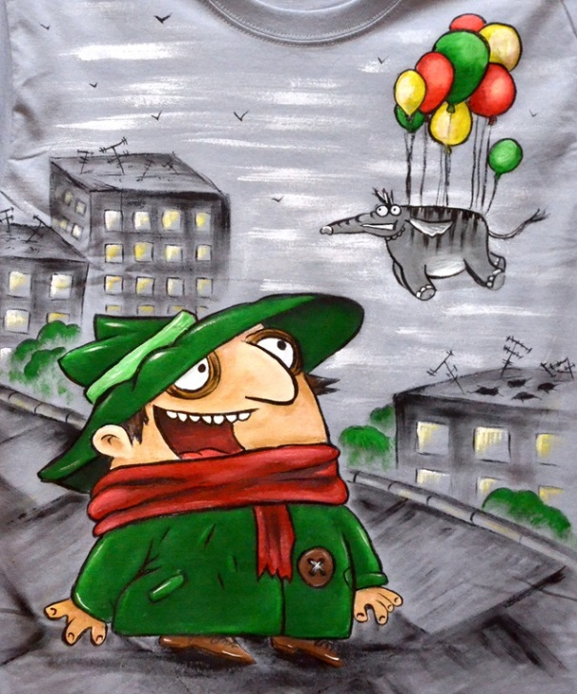
Тестирование
Плюсы:
Внедрены регламенты работы с задачами, шаблоны ошибок
Тест-кейсы в Test Rail
Приемочное тестирование релиза
Минусы:
Нет автоматизации (только смоук, самый критичный функционал)
Нет ручного регресса – долго, ресурсоемко
Скандалы, расследования, тестирование

Slide 20
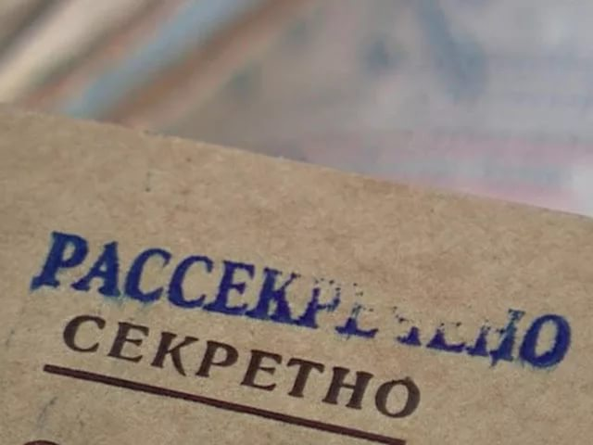
Вопросы?
Скандалы, расследования, тестирование

